Slide 1
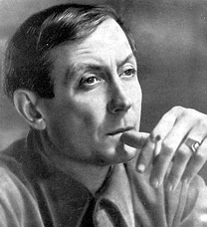
Евтушенко Евгений Александрович
18 июля 1932
(79 лет)

Slide 2
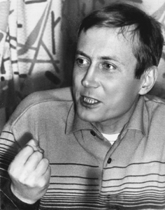
Евгений Евтушенко, Андрей Вознесенский, Бэла Ахмадулина, Роберт Рождественский, Булат Окуджава – поэты – «шестидесятники». Они начали свой литературный путь во времена хрущевской «оттепели»,. Поэзия этих лет могла ответить на духовные и эстетические запросы читателей и вызывала их живой интерес.

Slide 3
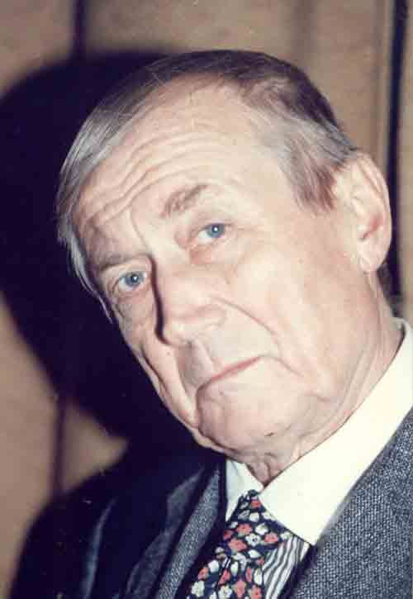
Это было связано с начавшимися изменениями в стране в связи с решениями 20 съезда компартии о «культе личности». Люди пытались переосмыслить прошлое, оценить настоящее, и поэзия стала кратчайшим путем к сердцу читателя. Молодые поэты живо откликнулись на перемены в жизни страны, общества. Их голоса уверенно зазвучали на поэтических вечерах, встречах, концертах – поэзия становилась трибуной общественного сознания, мнения. Толпы людей стекались на стадионы, в концертные залы, дома культуры, чтобы послушать стихи молодых поэтов, в которых понимались проблемы активного отношения к жизни, ее совершенствования, ответственности перед временем и человеком.

Slide 4
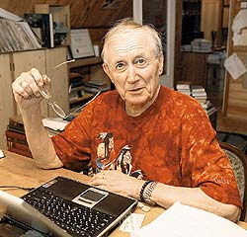
Поэтическим лидером периода «оттепели» стал Евгений Александрович Евтушенко, талантливый поэт, в котором сочетались артистизм и большая трудоспособность. Тематика его творчества разнообразна, он умел откликнуться на все происходящее в обществе, отозваться на волнующие людей вопросы. Он стал одним из первых, кто осознал себя поэтом нового поколения.

Slide 5
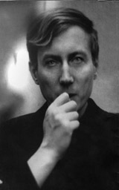
Отец Евгения Евтушенко геолог и поэт-любитель Александр Рудольфович Гангнус.
В 1944, по возвращении из эвакуации в Москву, мать поэта, Зинаида Ермолаевна Евтушенко , геолог, актриса, Заслуженный деятель культуры РСФСР, поменяла фамилию сына на свою девичью, — при оформлении документов для смены фамилии, была сознательно допущена ошибка в дате рождения: записали 1933 г., чтобы не получать пропуска, который положено было иметь в 12 лет

Slide 6
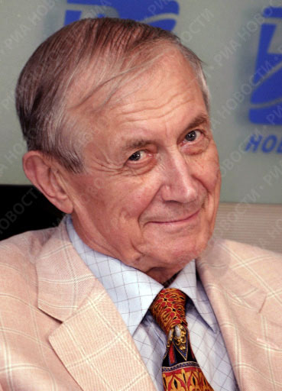
Начал печататься в 1949, первое стихотворение опубликованно в газете «Советский спорт».
С 1952 по 1957 г. учился в Литературном институте им. М. Горького. Исключён за «дисциплинарные взыскания», а также — за поддержку романа Дудинцева«Не хлебом единым».
В 1952 году выходит первая книга стихов «Разведчики грядущего», — впоследствии автор оценил её как юношескую и незрелую.
В 1952 году стал самым молодым членом Союза писателей СССР, минуя ступень кандидата в члены СП.

Slide 7
«Меня приняли в Литературный институт без аттестата зрелости и почти одновременно в Союз писателей, в обоих случаях сочтя достаточным основанием мою книгу. Но я знал ей цену. И я хотел писать по-другому».
— Евтушенко, «Преждевременная автобиография».

Slide 8
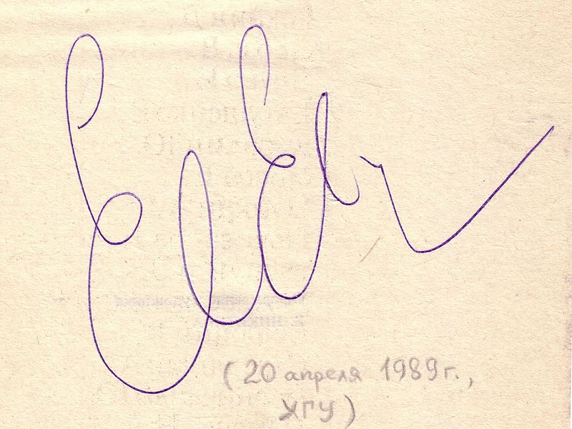

Slide 9
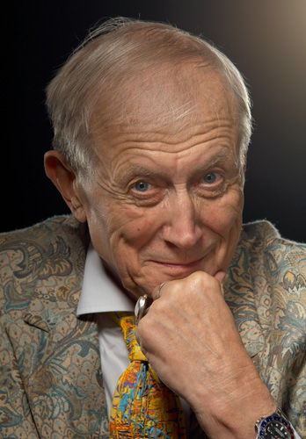
Литературный стиль и манера Евтушенко давала обширное поле деятельности для критики. Его часто упрекали в славословии, пафосной риторике и скрытом самовосхвалении. Критики упрекают Евтушенко в скрытом подражании Маяковскому, который оказал, несомненно, глубокое влияние на творчество поэта.

Slide 10
Личная жизнь
Евгений Евтушенко был официально женат 4 раза. Его жёны:
Белла Ахмадулина, известная поэтесса (1954);
Галина Сокол-Луконина (1961), сын Петр;
Джен Батлер, ирландка, его страстная поклонница (1978), сыновья Александр и Антон;
Мария Владимировна Новикова (1987), сыновья Евгений и Дмитрий.
Всего у Евтушенко 5 сыновей.

Slide 11
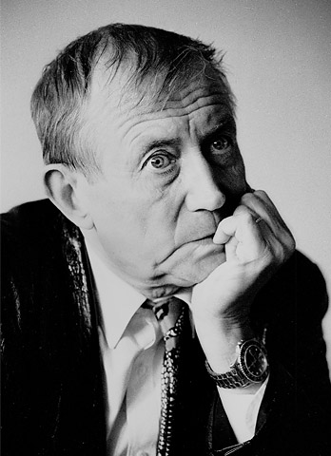
Интересные факты
Владеет английским, испанским, итальянским и французским языками
Любимый поэт и писатель — Александр Сергеевич Пушкин.
Американский обозреватель Роберт Шелтон в номере газеты New York Times за 28 октября 1963 года сравнивает молодого Боба Дилана с Евтушенко «…perhaps an American Yevtushenko (the Russian poet).»

Slide 12
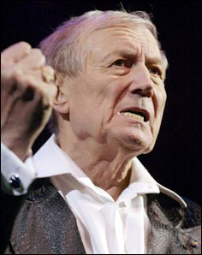
Некоторые источники сообщают, что Е. А. Евтушенко сотрудничал с КГБ, выполняя роль «агента влияния».
Евтушенко открыл в подмосковном Переделкине музей-галерею, приурочив это событие к своему дню рождения 18 июля 2010 года. В музее представлена личная коллекция картин, подаренных Евтушенко известными художниками - Шагалом, Пикассо. Есть редчайшая картина Эрнста, одного из родоначальников сюрреализма. Музей работает в специально построенном рядом с дачей поэта здании.
Супермикрокнига со стихотворением «Волга» имеет размер 0,5 х 0,45 мм, и является одной из 10 самых маленьких книг в мире.

Slide 13
Та, у которой я украден, в отместку тоже станет красть
Не сразу этим же ответит, а будет жить с собой в борьбе и неосознанно наметит кого-то дальнего себе. О, сколько нервных и недужных, ненужных связей, дружб ненужных! Куда от этого я денусь?! О, кто-нибудь, приди, нарушь чужих людей соединённость и разобщённость близких душ!
Со мною вот что происходит….
Со мною вот что происходит: ко мне мой старый друг не ходит, а ходят в мелкой суете разнообразные не те. И он не с теми ходит где-то и тоже понимает это, и наш раздор необъясним, и оба мучимся мы с ним. Со мною вот что происходит: совсем не та ко мне приходит, мне руки на плечи кладёт и у другой меня крадёт. А той - скажите, бога ради, кому на плечи руки класть? .

